Slide 1

缺陷检测工作汇报
汇报人：李宗效
时间：2025/12/17

Slide 2

01
前景分割
目录
02
凹陷缺陷
03
褐色斑点缺陷
CONTENT
04
碎片缺陷
05
暗斑缺陷

Slide 3

01.
前景分割

Slide 4

前景分割
前景分割方法
先对原图缩放6%后，定义前景矩形区域，假设物体位于图像中心，排除边缘区域，以中心60%宽、90%高区域为初始矩形，执行GrabCut

Slide 5
02.
凹陷缺陷

Slide 6
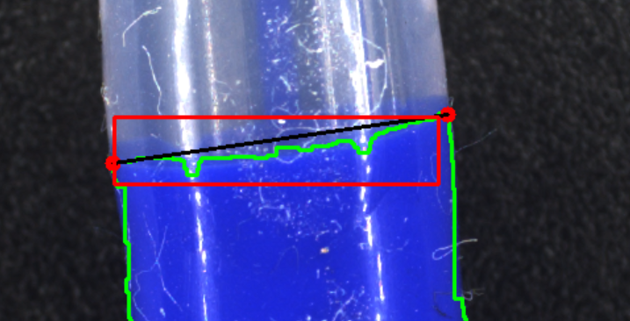
凹陷缺陷
凹陷缺陷检测方法
检测蓝色区域，开闭运算平滑，找到蓝色区域的轮廓，过滤宽度太小的轮廓，在轮廓顶部5%区域操作，找到左右上角的点，并连成基准线，如果轮廓中超过一半的点在基准线的下面，那就认为是凹陷

Slide 7
03.
褐色斑点缺陷

Slide 8
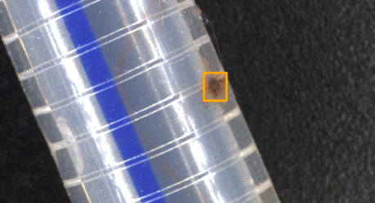
褐色斑点缺陷
褐色斑点缺陷检测方法
检测褐色区域，先腐蚀后膨胀，去除噪声点，找到斑点轮廓，取面积最大的

Slide 9
04.
碎片缺陷

Slide 10
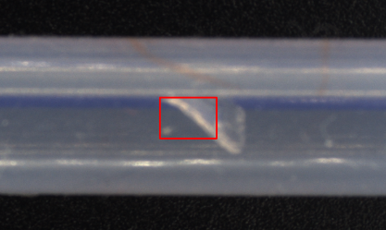
碎片缺陷
碎片缺陷检测方法
排除高亮的区域，Canny边缘检测，膨胀连接断开的边缘，闭运算，填充小孔洞，获取轮廓，排除细长条状物体，选择面积最大的候选轮廓，但不能超过图像的50%

Slide 11
05.
暗斑缺陷

Slide 12
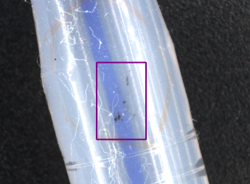
暗斑缺陷
暗斑缺陷方法
腐蚀掩码，缩小前景区域，检测暗色区域，使用椭圆核进行膨胀，合并相邻的暗斑，获取轮廓，面积和宽高比过滤，取面积最大的

Slide 13
THANKS
汇报人：李宗效
时间：2025/12/17

